Slide 1

Strongly Connected Components
BY : ALAA ILLIYYA 140810170008

Slide 2
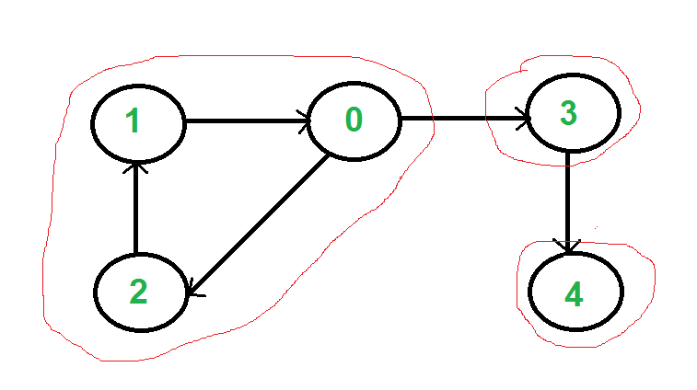
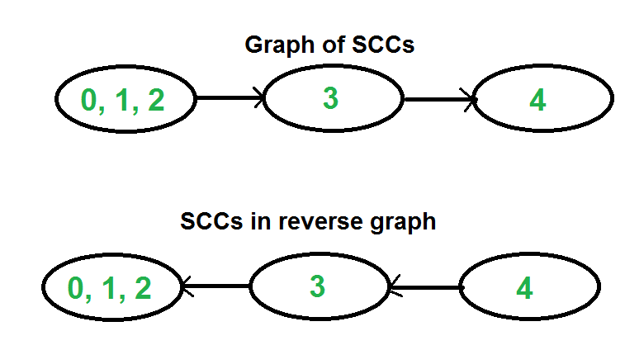
Graph yang diarahkan sangat terhubung jika ada jalur antara semua pasangan simpul. Strongly Connected Component (SCC) dari grafik berarah adalah subgraf yang terhubung sangat maksimal. Sebagai contoh, ada 3 SCC dalam graph berikut.

Slide 3
ALGORITHM
Kita dapat menemukan semua komponen yang sangat terhubung dalam waktu O (V + E) menggunakan algoritma Kosaraju. Berikut ini adalah detail algoritma Kosaraju.
Buat tumpukan kosong ‘S’ dan lakukan DFS traversal dari sebuah grafik. Dalam DFS traversal, setelah memanggil DFS rekursif untuk vertex yang berdekatan, dorong vertex ke stack. Dalam grafik di atas, jika kita memulai DFS dari titik 0, kita mendapatkan simpul dalam tumpukan sebagai 1, 2, 4, 3, 0.
Membalikkan arah semua busur untuk mendapatkan graph transpose.
Satu per satu pop sebuah titik dari S sementara S tidak kosong. Biarkan titik muncul menjadi ‘v’. Ambil v sebagai sumber dan lakukan DFS (panggil DFSUtil (v)). DFS mulai dari v mencetak komponen yang sangat terhubung dari v. Pada contoh di atas, memproses simpul dalam urutan 0, 3, 4, 2, 1 (Satu per satu muncul dari tumpukan).

Slide 4
Cont.
1) Inisialisasi semua simpul sebagai tidak dikunjungi.
2) Lakukan lintasan DFS grafik mulai dari sembarang titik v. Jika lintasan DFS tidak mengunjungi semua simpul, maka kembalikan false.
3) Membalikkan semua busur (atau menemukan transpos atau membalikkan grafik)
4) Tandai semua simpul sebagai tidak-dikunjungi dalam grafik terbalik. 5) Lakukan traversal DFS dari grafik terbalik mulai dari titik v yang sama (Sama seperti langkah 2). Jika DFS traversal tidak mengunjungi semua simpul, maka kembalikan false. Kalau tidak, kembalikan benar.
Idenya adalah, jika setiap node dapat dicapai dari vertex v, dan setiap node dapat mencapai v, maka grafiknya sangat terhubung. Pada langkah 2, kami memeriksa apakah semua simpul dapat dijangkau dari v. Pada langkah 4, kami memeriksa apakah semua simpul dapat mencapai v (Dalam grafik terbalik, jika semua simpul dapat dijangkau dari v, maka semua simpul dapat mencapai v dalam grafik asli).

Slide 5

PROGRAM
// C++ Implementation of Kosaraju's algorithm to print all SCCs
#include <iostream>
#include <list>
#include <stack>
using namespace std;
class Graph
{
int V; // No. of vertices
list<int> *adj; // An array of adjacency lists
// Fills Stack with vertices (in increasing order of finishing
// times). The top element of stack has the maximum finishing
// time
void fillOrder(int v, bool visited[], stack<int> &Stack);
// A recursive function to print DFS starting from v
void DFSUtil(int v, bool visited[]);
public:
Graph(int V);
void addEdge(int v, int w);
// The main function that finds and prints strongly connected
// components
void printSCCs();
// Function that returns reverse (or transpose) of this graph
Graph getTranspose();
};
Graph::Graph(int V)
{
this->V = V;
adj = new list<int>[V];
}
// A recursive function to print DFS starting from v
void Graph::DFSUtil(int v, bool visited[])
{
// Mark the current node as visited and print it
visited[v] = true;
cout << v << " ";
// Recur for all the vertices adjacent to this vertex
list<int>::iterator i;
for (i = adj[v].begin(); i != adj[v].end(); ++i)
if (!visited[*i])
DFSUtil(*i, visited);
}
Graph Graph::getTranspose()
{
Graph g(V);
for (int v = 0; v < V; v++)
{
// Recur for all the vertices adjacent to this vertex
list<int>::iterator i;
for(i = adj[v].begin(); i != adj[v].end(); ++i)
{
g.adj[*i].push_back(v);
}
}
return g;
}

Slide 6
// The main function that finds and prints all strongly connected
// components
void Graph::printSCCs()
{
stack<int> Stack;
// Mark all the vertices as not visited (For first DFS)
bool *visited = new bool[V];
for(int i = 0; i < V; i++)
visited[i] = false;
// Fill vertices in stack according to their finishing times
for(int i = 0; i < V; i++)
if(visited[i] == false)
fillOrder(i, visited, Stack);
// Create a reversed graph
Graph gr = getTranspose();
void Graph::addEdge(int v, int w)
{
adj[v].push_back(w); // Add w to v’s list.
}
void Graph::fillOrder(int v, bool visited[], stack<int> &Stack)
{
// Mark the current node as visited and print it
visited[v] = true;
// Recur for all the vertices adjacent to this vertex
list<int>::iterator i;
for(i = adj[v].begin(); i != adj[v].end(); ++i)
if(!visited[*i])
fillOrder(*i, visited, Stack);
// All vertices reachable from v are processed by now, push v
Stack.push(v);
}

Slide 7
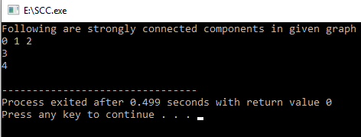
// Mark all the vertices as not visited (For second DFS)
for(int i = 0; i < V; i++)
visited[i] = false;
// Now process all vertices in order defined by Stack
while (Stack.empty() == false)
{
// Pop a vertex from stack
int v = Stack.top();
Stack.pop();
// Print Strongly connected component of the popped vertex
if (visited[v] == false)
{
gr.DFSUtil(v, visited);
cout << endl;
}
}
}
// Driver program to test above functions
int main()
{
// Create a graph given in the above diagram
Graph g(5);
g.addEdge(1, 0);
g.addEdge(0, 2);
g.addEdge(2, 1);
g.addEdge(0, 3);
g.addEdge(3, 4);
cout << "Following are strongly connected components in "
"given graph \n";
g.printSCCs();
return 0;
}

Slide 8

IMPLEMENTATION
Algoritma SCC dapat digunakan sebagai langkah pertama dalam banyak algoritma graph yang hanya bekerja pada grafik yang terhubung kuat. Dalam jejaring sosial, sekelompok orang umumnya sangat terhubung (Misalnya, siswa dari suatu kelas atau tempat umum lainnya).
Banyak orang dalam grup ini umumnya menyukai beberapa halaman umum atau bermain game umum. Algoritma SCC dapat digunakan untuk menemukan grup tersebut dan menyarankan halaman atau game yang biasa disukai kepada orang-orang dalam grup yang belum menyukai umumnya menyukai halaman atau memainkan game.
Applications : Compiler Analysis, data mining, scientific computing

Slide 9
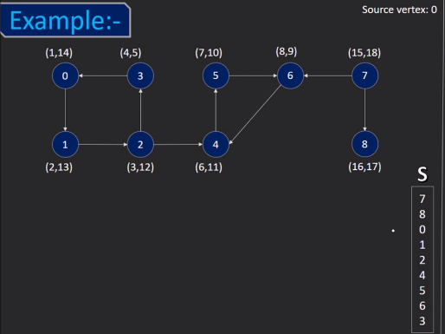
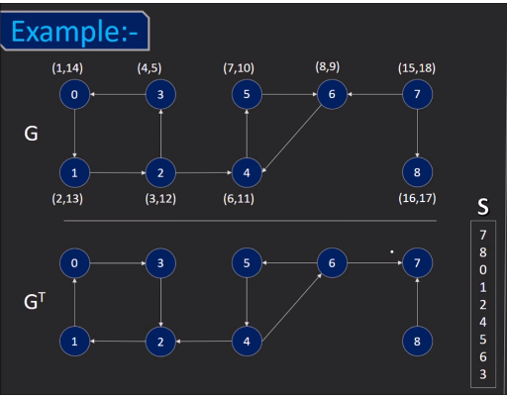
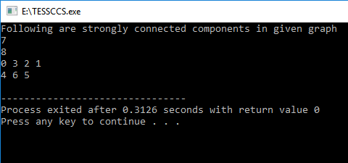
QUESTION AND ANSWER
Tentukan Strongly Connected Components dari graph di atas!

Slide 10
COMPLEXITY
Call DFS(G) to compute finish time for each vertex.
//DFS takes O(V+E)
2. Compute G^T.
// Computing transpose also takes O(V+E)
3. Call DFS(G^T) on vertices in decreasing order of their finish times.
// Again DFS takes O(V+E)
4. Output: Vertices as separate SCC’s/
Therefore, Overall Complexity = O(V+E).

